Slide 1

Kennst du die Antwort?
SchulArena.com

Slide 2
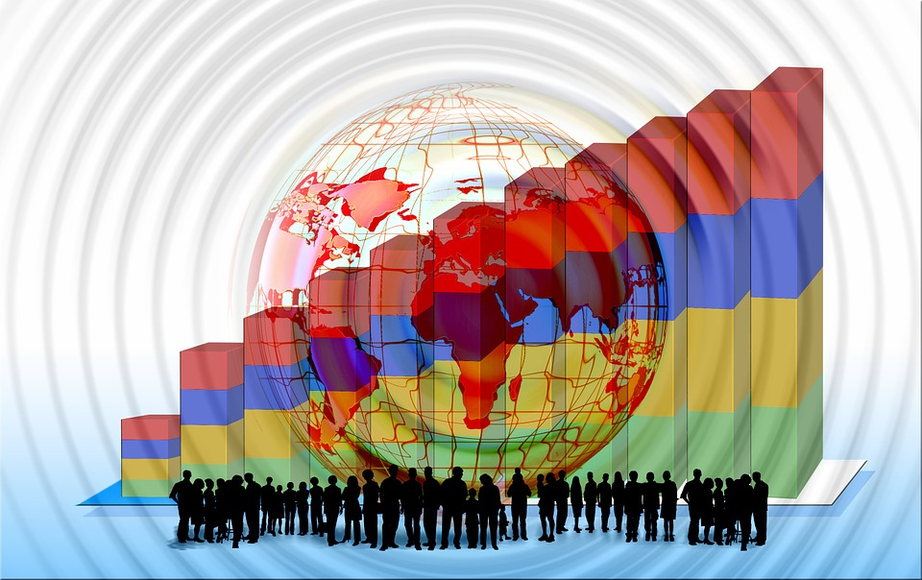
Wie stark wächst die Weltbevölkerung?
SchulArena.com

Slide 3

Zwischen 8000 v. Chr. und Mitte des 17. Jh. wuchs Weltbevölkerung langsam von zehn auf 500 Millionen Menschen
Mit der Industriellen Revolution nahm Zahl deutlich schneller zu
→ höhere landwirtschaftliche Produktivität, grosser Fortschritt in Medizin und Gesundheitswesen
Anfang des 18. Jh.: eine Milliarde Menschen
2018: fast 7.5 Milliarden Menschen
Mehr als ein Drittel dieser Menschen wohnen in China und Indien
SchulArena.com

Slide 4
Rechnung Wachstumsrate: Geburten minus Tode
Seit Ende der 1960er Jahre sinkt Bevölkerungswachstum leicht
Hohe Wachstumsrate vor allem in wenig entwickelten Ländern (Mali, Niger, Uganda)
Langsamer Wachstum in Industrieländern
→ oder Bevölkerungsrückgang (Deutschland)
Einwanderer gleichen rückläufige Bevölkerungszahlen teils aus
SchulArena.com

